Slide 1








CHÀO MỪNG THẦY CÔ GIÁO VÀ CÁC EM ĐẾN VỚI TIẾT HỌC MÔN ÂM NHẠC!

Slide 2

TRÒ CHƠI ÂM NHẠC
Luật chơi: GV chia lớp thành 2 đội. Các đội sẽ lên bảng liệt kê những bài hát về môi trường. Trong vòng 3 phút, đội nào liệt kê được nhiều hơn sẽ dành chiến thắng.

Slide 3





TIẾT 8:
VẬN DỤNG – SÁNG TẠO

Slide 4








1. Đọc lời theo âm hình tiết tấu
Môi trường xanh sạch đẹp
Là do mỗi chúng ta
Cả thế giới bao la
Phải làm gì các bạn?...
Hãy cùng nhau xây đắp
Môi trường sống trong lành
Chúng ta cùng ca hát
Cuộc sống mãi tươi xanh

Slide 5
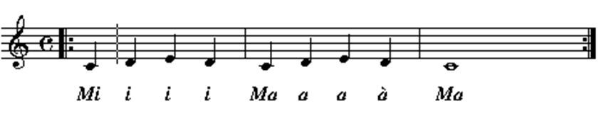

KHỞI ĐỘNG GIỌNG

Slide 6
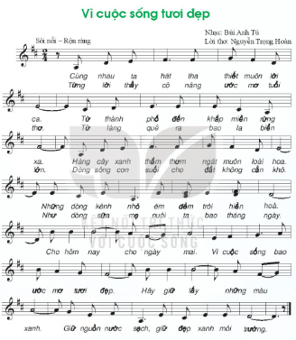

Slide 7

2. Biểu diễn theo nhóm bài hát Vì cuộc sống tươi đẹp với các hình thức đã học và sáng tạo thêm cách thể hiện khác
Các nhóm hãy biểu diễn theo nhóm bài hát Vì cuộc sống tươi đẹp với các hình thức:
Nhóm 2:
Hát kết hợp gõ đệm nhạc cụ tự tạo (thanh phách)
Nhóm 3:
Hát kết hợp vận động phụ họa
Nhóm 1:
Hát nối tiếp, hòa giọng

Slide 8



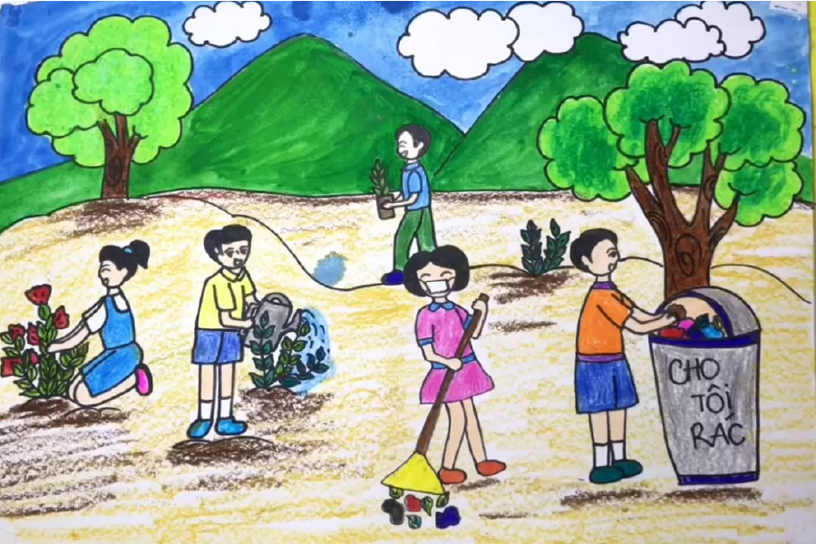
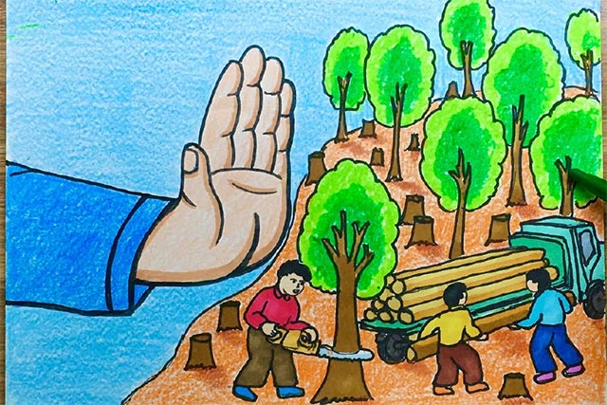
3. Giới thiệu tranh vẽ hoặc các sản phẩm em đã làm về đề tài Bảo vệ môi trường

Slide 9
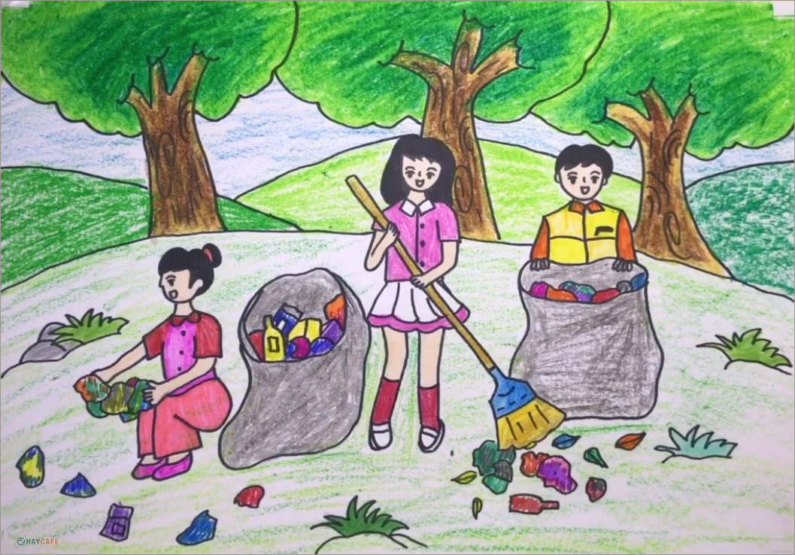
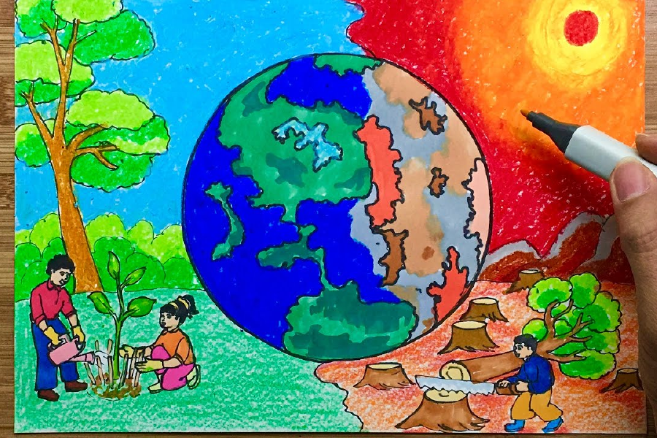
Một số tác phẩm của học sinh

Slide 10



Hãy chung tay bảo vệ môi trường xanh

Slide 11

TỔNG KẾT
Nội dung nào em yêu thích nhất? Tại sao?
Nêu cảm nhận sau khi học xong chủ đề
Theo em chúng ta cần làm gì để góp phần bảo vệ môi trường?

Slide 12



HƯỚNG DẪN VỀ NHÀ
Ôn tập lại các kiến thức đã học trong Chủ đề 2.
Tìm hiểu chủ đề tiếp theo và trả lời các câu hỏi
Chủ đề tiếp theo nói về nội dung gì?
Tìm hiểu nội dung bài hát Nhớ ơn thầy cô và tác giả bài hát.

Slide 13







CẢM ƠN CÁC EM ĐÃ CHÚ Ý LẮNG NGHE, HẸN GẶP LẠI!

